Slide 1
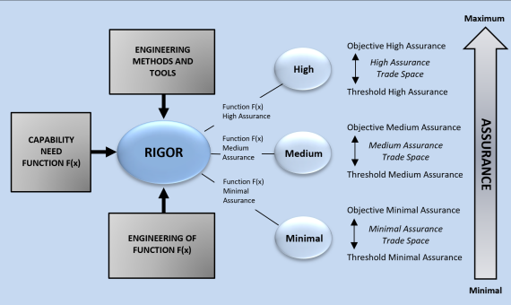
最大
エンジニアリング
手法とツール
高い保証の目標
高
高い保証の
トレード空間
高い保証の閾値
機能 F(x)
の高い保証
機能 F(X)
に求められる
能力
厳密さ
中程度の保証の目標
中
保証
機能 F(x)
の中程度の保証
中程度の保証の
トレード空間
中程度の保証の閾値
機能 F(x)
の最低限の保証
機能 F(x) の
エンジニアリング
最低限の保証の目標
低
高い保証の
トレード空間
最低限の保証の閾値
最小

